Slide 1
Биология
9-сынып
Тақырыбы: Ферменттердің әсер ету механизмі. Ферменттің белсенді орталығы.

Slide 2

Оқу мақсаты:
9.4.1.1 - ферменттер механизмін оқып тану
Бағалау критериі:
ферменттер механизмін біледі;

Slide 3
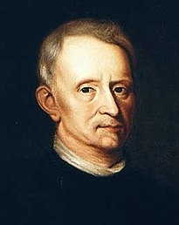
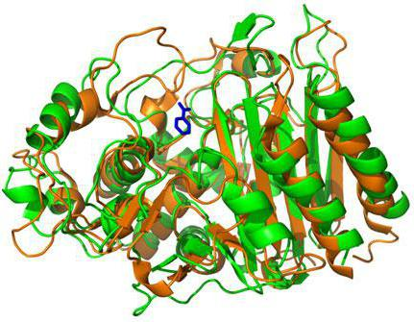
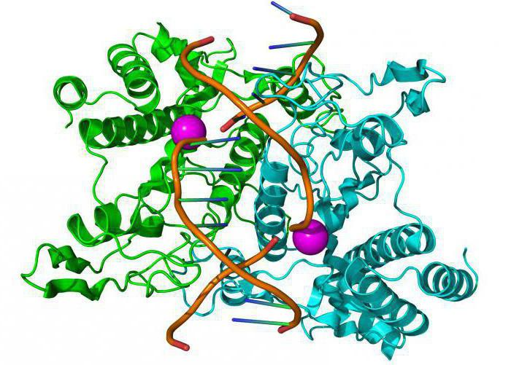
Ферменттер
Ферменттер жасушаларда синтезделіп, биохимиялық реакцияларға қатысатын ақуыздық табиғаттағы биокатализатор болып табылады. Фермент немесе энзим (XIX ғ. Ван Гельмонт ұсынған) алғашқыда ашыту үдерістерінде анықталған зат.
Ван Гельмонт

Slide 4
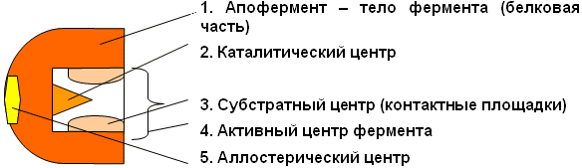
Ферменттің құрылысы
Апофермент – ақуыз денесі (белоктық бөлігі)
Каталитикалық орталық
Субстраттық орталық
Ақуыздың активті бөлігі
Аллостериялық (реттегіш) орталық

Slide 5
Ферменттер
қарапайым
рибонуклеаза, пепсин,
трипсин, химотрипсин,
папаин, амилаза-
гидролаза классы
күрделі
Апофермент
(ақуызды бөлігі)
Кофермент
(ақуызсыз бөлігі)
Пиридиндік, флавиндік, ТПФ,
кобамидтік, пиридоксиндік,
фолаттық, ацетилдеу (А),
липой қышқылы, Q
коферменттері

Slide 6
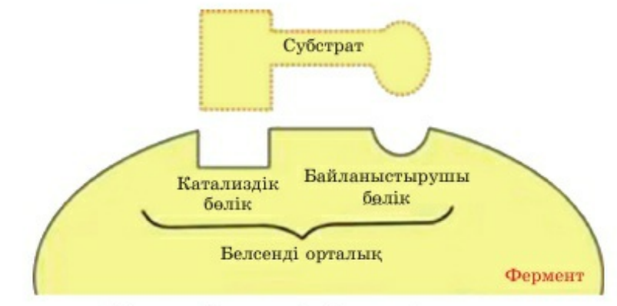
Ферменттің активті орталығы
Фермент молекуласының субстратпен тікелей тиісіп жанасатын бөлігін ферменттің активті орталығы деп аталады;
Активті орталық бүйір радикалында функционалды тобы бар амин қышқылдарының қалдықтарынан түзіледі.
Күрделі ферменттерде активті орталыққа металл иондары мен коферменттер де кіреді.

Slide 7
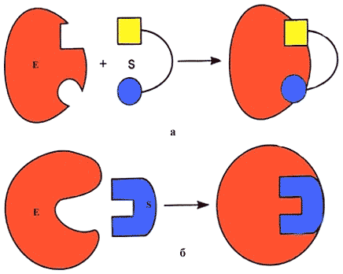
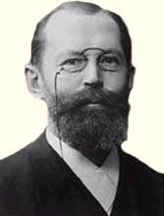
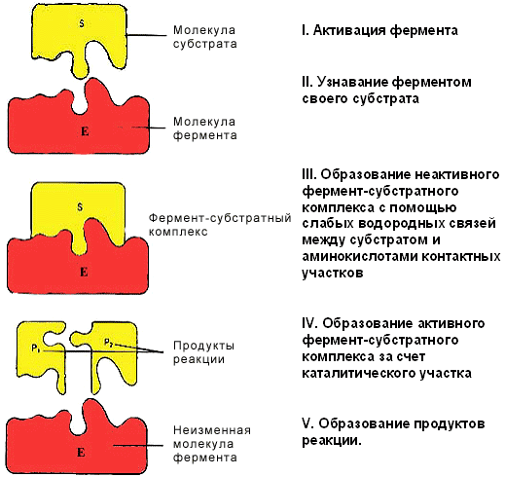
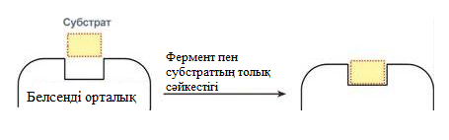
Ферменттер әсерінің теориясы
Фермент өзінің субстратын айырып таниды. Э.Фишердің айтуы бойынша “құлыпқа дәл келетін кілт сияқты”, субстрат та активті орталыққа дәл келуі керек
Қатал іріктеп өзіне ғана тән реакцияны катализдейді.
Теория бойынша фермент әсері екі сатыдан тұрады:
1)фермент пен субстрат арасында комплекс – фермент-субстрат түзіледі
2)фермент-субстрат комплексі ыдырайды да, реакцияның соңғы өнімдері түзіледі, ал фермент босап шығады.
Субстрат
молекуласы
Фермент
молекуласы
Фермент-субстрат
комплексы
Реакция өнімі
Өзгеріссіз фермент
молекуласы

Slide 8
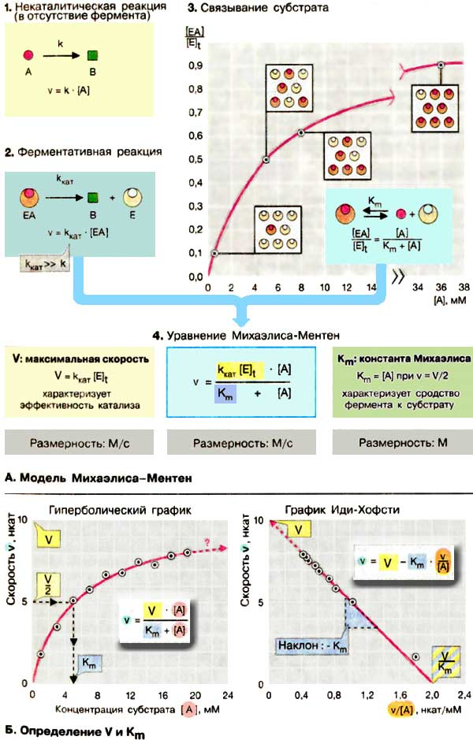
Ферменттік реакциялар кинетикасы деп реакция жүру жылдамдығын айтады.
Реакция жылдамдығын белгілі бір уақыт өлшемінде фермент әсерімен түзілген өнім бойынша (немесе субстраттың жойылу мөлшері бойынша) есептейді.
Л.Михаэлис пен М.Ментен бойынша: фермент концентрациясы тұрақты кезде реакция жылдамдығы субстрат концентрациясына байланысты.
Реакция жылдамдығы субстрат концентрациясына пропорционал болмайды.

Slide 9
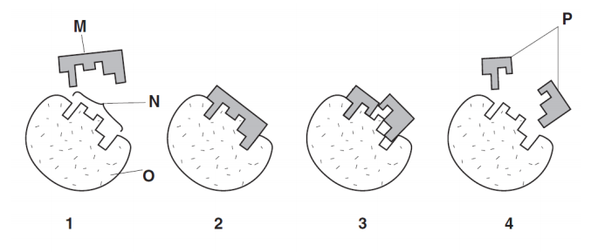
Тапсырма №1
Сызбада ферменттік реакцияның төрт кезеңі берілген.
M, N, O және P құрылымдарын анықтаңыз.
Дескриптор:
1. Сызбаны пайдаланып M, N, O және P құрылымдарын анықтайды.

Slide 10
Тапсырма №1
Сызбада ферменттер механизмі берілген.
M, N, O және P құрылымдарын анықтаңыз.
M – субстрат
N – белсенді орталық
O – фермент
P – өнім

Slide 11
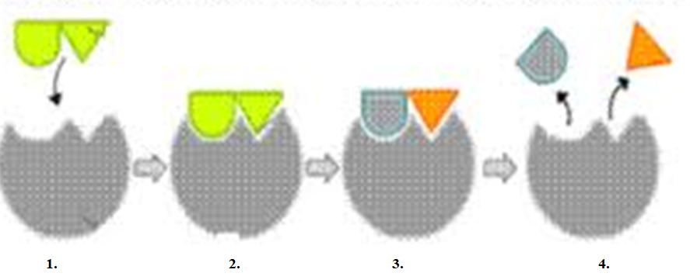
Тапсырма №2
Ферменттік механизм кезеңдерін ата?
Дескриптор:
1.Ферменттер механизмін таныйды

